Slide 1

Язык программирования С++:
Алгоритмы и структуры данных
Список, Стек, Очередь.
Модели и особенности реализации
Преподаватели:
Пысин Максим Дмитриевич, аспирант кафедры ИКТ
Краснов Дмитрий Олегович, аспирант кафедры ИКТ

Slide 2



Slide 3
План
Номер | Дата | Тема | Краткое описание
1 | 10.02.21 | Модель работы RAM, асимптотические обозначения О-большое, о-малое, сигма-большое, тетта-большое. Сортировки | В рамках лекции раскрываются темы базовой упрощенной модели компьютера и памяти, которые используются при построении и анализе алгоритмов. Вводятся и раскрываются понятия асимптотических обозначений использующихся при анализе производительности алгоритмов, такие как О большое, о малое, сигма большое, тетта большое. В завершении лекции рассматриваются несколько общеупотребимых методов сортировки, с привязкой к их асимптотической сложности.
2 | 24.02.21 | Список, Стек, Очередь, Модели и особенности реализации | В рамках лекции рассматриваются поочередно такие базовые структуры как список, стек и очередь. В случае каждой структуры рассматривается базовая модель данных лежащая в ее основе и затрагивается тема особенностей реализации той или иной структуры.
3 | 10.03.21 | Двоичные деревья, двоичное дерево поиска, самобалансирующиеся деревья | В рамках лекции рассматривается структура двоичного дерева, его применимость к задачи поиска в коллекции, рассматриваются понятие самоболонсирующихся деревьев, а так же модели(или 1 модель) таких деревьев.
4 | 24.03.21 | Хеширование, хеш таблицы, словари ключ значение | В рамках лекции расматривается тема хеширования и построения хеш таблиц, а так же варианты реализации структруы словаря содержащего пары ключ знаение.
5 | 07.04.21 | Граф, обход в ширину, обход в глубину , Поиск циклов, поиск кратчайшего пути | В рамках лекции рассматрвиается понятие графа, раскрываются основные понятия с ним связанные, применимость графов и их широкую распространенность в информационных системах. Рассматриваются задачи обхода графа в ширину и в глубину, а так же задача поиска кратчайшего пути в графе.
6 | 21.04.21 | Очередь с приоритетом, куча. | В рамках лекции расматриватеся струтктура кучи и очереди с приоритетом, ее модель и применимость.
7 | 05.05.21 | Подходы к построению алгоритмов, жадный подход, подход разделяй и властвуй, динамическое программирование, случайный подход | В рамках лекции рассматриваются основные базовые подходы к построению самостоятельных алгоритмов. Рассматриваются подход жадных алгоритмов, разделяй и властвуй, а так же динамическое программирование.
8 | 19.05.21 | Трудно решаемые задачи, понятие классов сложности. | В рамках лекции будут введено понятие классов сложности, описаны эти классы и будут предложены сложные задачи относящиеся к этим классам.

Slide 4
Классификация структур
Контейнеры подразделяются на:
Последовательные – элементы в структуре следуют друг за другом и расположены последовательно, например: массивы, списки, очереди и т.д.
Ассоциативные – элементы в структуре располагаются по какому либо правилу, а не последовательно, например: словари, хеш таблицы, множества.
Обобщенно, все структуры данных классифицируются на:
Смежные структуры данных – структуры, элементы которых храняться в памяти компьютера располагаясь друг за другом, например: массивы, хеш таблицы.
Связные структуры данных – структуры, элементы которых хранятся в отдельных, обособленных друг от друга, областях памяти и связаны друг с другом указателями, например: списки, деревья, графы.

Slide 5

Список
Модель
Список это структура данных, в которой каждый элемент связан с одним из своих соседних элементов, для однонаправленного списка это следующий элемент:
Для двунаправленного списка это следующий и предыдущий элемент:
Структура одного элемента списка:
Двунаправленный – поле указателя на предыдущий, поле значения, поле указателя на последующий
Однонаправленный – поле значения элемента, поле указателя на последующий
Имея такую структуру список позволяет легко проводить операции вставки и удаления, так же в зависимости от реализации списки могут поддерживать обращения по индексу, хотя в базовой модели такого не предполагается.

Slide 6
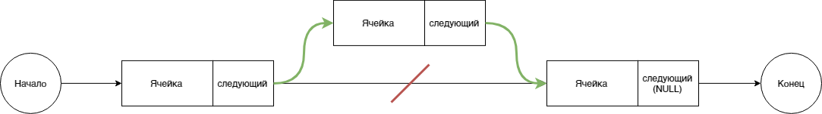
Список
Вставка
Вне зависимости о того, является ли список двунаправленным или однонаправленным, для вставки элемента алгоритм будет выглядеть так:
Получить номер (или, чаще всего, итератор) элемента после которого производиться вставка.
Получить вставляемое значение
Создать новый объект элемента списка с полем значения нужного типа и полем указателя на следующий элемент.
Записать в поле значения нового объекта вставляемое значение
Записать в поле указателя на следующий элемент поставить значение аналогичного поля после которого производиться вставка
У элемента, после которого производиться вставка, поменять значения поля указателя на следующий элемент на указатель на новосозданный элемент списка
Для двунаправленного списка добавляются аналогичные действия с указателем на предыдущий элемент

Slide 7
Список
Удаление
Вне зависимости о того, является ли список двунаправленным или однонаправленным, для удаления элемента алгоритм будет выглядеть так:
Получить номер (или, чаще всего, итератор) элемента который подлежит удалению из списка.
Найти элемент предшествующий удаляемому элементу
Сохранить значение поля указателя на последующий элемент удаляемого элемента
Вставить в поле указателя на последующий элемент предшествующего удаляемому элементу сохраненное значение
Удалить элемент
Для двунаправленного списка добавляются аналогичные действия с указателем на предыдущий элемент.

Slide 8

Список
Заключение
Преимущества:
Невозможность переполнения такой структуры
Быстрота и простота операций удаления и вставки по сравнению с массивом(и простота реализации по сравнению с другими структурами)
Быстрота манипуляции списком при работе с комплексными большими объектами, так как минимизируются операции копирования самих элементов, работа видеться с указателями.
Недостатки:
Использование дополнительного места для хранения указателей.
Отсутствие эффективного способа обращения к произвольному элементу.
Слабая локализация данных в памяти, что делает невозможным применение процессорных векторных оптимизаций, т.е. не дает процессору сразу манипулировать группами элементов.

Slide 9

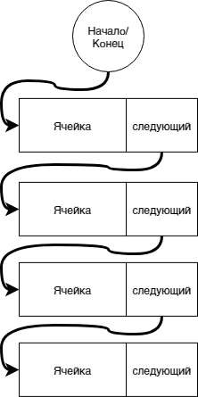
Стек
Модель
Стек сам по себе является частным случаем списка, поэтому часто его реализация является просто модификацией над уже существующими в библиотеке типом списка, которая просто запрещает доступ к определенным операциям, и добавляя новую.
Стек реализует идею звучащую седлающим образом: “Последний пришел – первый ушел”
Каждый элемент стека состоит из поля хранящего значение элемента стека, и поле указателя на следующий элемент стека. Это соответствует однонаправленному списку, однако в отличии от него, начало стека является его же и концом.
Хорошей иллюстрацией принципа работы стека является стопка блинов. Когда мы печем блины, первый блин мы кладем на пустую тарелку, каждый последующий блин кладется поверх предыдущего и увеличивает объем всей стопки. Когда же придет время употребить блины, мы не будем поднимать всю стопку, что бы взять первый. Мы возьмем самый верхний блин, соответственно приготовленный последним, и пойдем по стопке вниз, до тех пор пока не дойдем до самого первого, после которого останется только пустая тарелка.

Slide 10
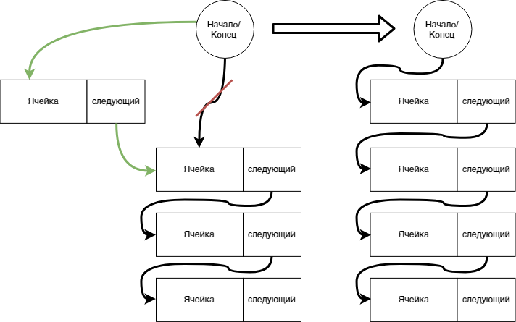
Стек
Вставка
Как правило эта операция называется push.
Алгоритм вставки выглядит следующим образом:
Получаем новое значение
Создаем новый элемент стека с полями значения и указателя на последующий элемент
Присваиваем значение к полю значения.
Присваиваем к указателю на последующий элемент указатель на текущий первый элемент стека
Присваиваем к указателю на текущий первый элемент, указатель на новосозданный элемент

Slide 11
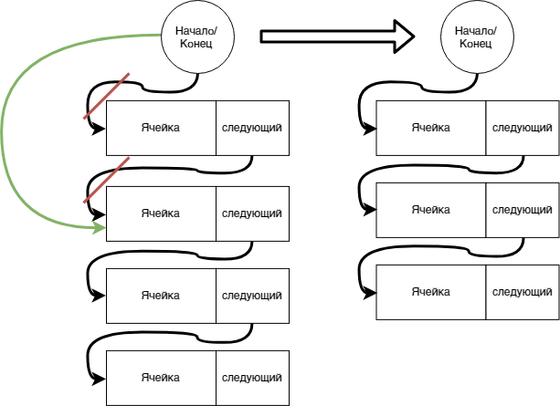
Стек
Удаление
Как правило эта операция называется pop.
Алгоритм удаления выглядит следующим образом:
Берем первый(верхний) элемент стека
В указатель на верхний элемент стека записываем значение поля указателя на следующий элемент взятое из удаляемого первого элемента
Возвращаем значение удаленного элемента

Slide 12

Стек
Использование
В каких ситуациях можно использовать стек?
Например, в работе компьютера стек используется для хранения последовательности рекурсивного вызова функций, именно благодаря этому рекурсия работает так как она работает.
Так же стек можно использовать для описание ситуаций в которых нам нужно работать с наиболее актуальными по времени данными, но при этом иногда необходимо перебирать их все.
При помощи стека можно организовать работу интерпретатора математических выражений, постепенно разбирая их на все более малые кусочки.
Стеком часто используется при синтаксическом анализе каких либо текстовых материалов или языков программирования. Так же текстовые редакторы использует стек для работы со скобками, а html парсеры использует стек для парсинга структуры вложенных тегов.

Slide 13

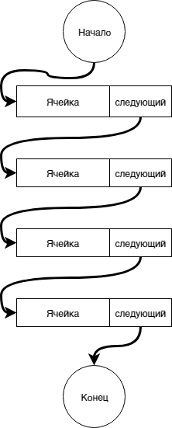
Очередь
Модель
Очередь, как и стек является частным случаем списка, т.е. так же как и стек как правило просто надстройкой над базовой реализацией списка, которая просто запрещает доступ к определенным операциям, и добавляя новые.
Очередь реализует следующую идею: “Первый пришел – Первый ушел”
Каждый элемент очереди состоит из поля хранящего значение элемента очереди, и поле указателя на следующий элемент очереди. Это соответствует однонаправленному списку, во всех отношениях, за исключением того, что извлекать значения из очереди можно только с одной стороны, причем не важно с какой, но при этом добавлять можно будет только в противоположную от места извлечения сторону.
Хорошей иллюстрацией принципа работы очереди является очередь в магазин. Когда мы подходим к кассе магазина мы уже видим некоторое количество людей, и не можем встать в нее перед этими людьми. Мы находим последнего, встаем за ним, а все приходящие за нами будут вставать после нас, и обслужат их после нас, так же как нас не обслужат раньше тех кто стоит перед нами.

Slide 14
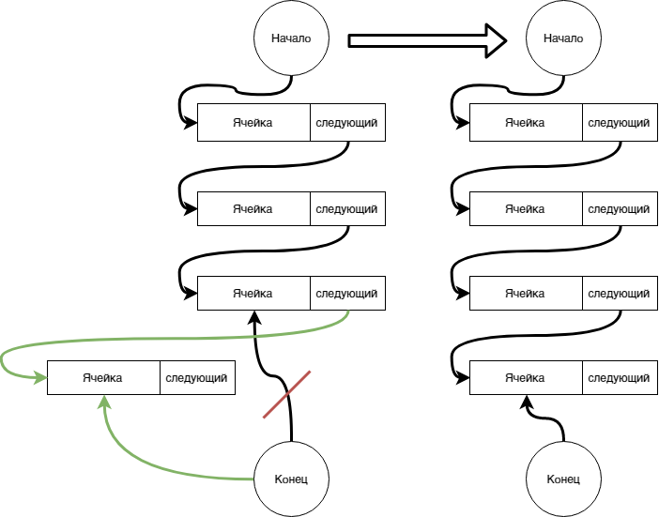
Очередь
Вставка
Алгоритм вставки выглядит следующим образом:
Получаем новое значение
Создаем новый элемент очереди с полями значения и указателя на последующий элемент
Присваиваем значение к полю значения.
Присваиваем у текущего последнего элемента в очереди к указателю на последующий элемент указатель на новосозданный элемент
Присваиваем к указателю на текущий конечный элемент, указатель на новосозданный элемент

Slide 15
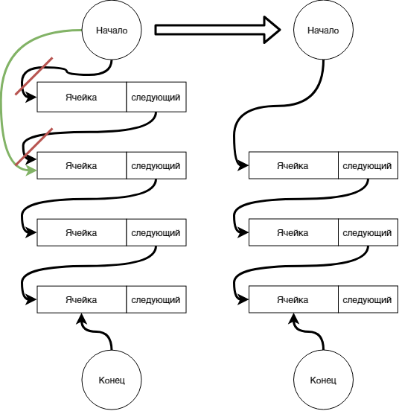
Очередь
Удаление
Алгоритм удаления выглядит следующим образом:
Берем первый(верхний) элемент очереди
Сохраняем значение взятого элемента
Записываем значение поля указателя на следующий элемент у взятого элемента в переменную указателя на текущий первый элемент списка
Удаляем взятый элемент очереди
Возвращаем сохраненное ранее значение

Slide 16

Очередь
Использование
В каких ситуациях можно использовать очередь?
Очереди подходят под описания множества жизненных ситуаций в которых требуется соблюдения честного порядка обработки каких либо агентов, данных или ситуаций, таких как моделирования поведения покупателей, банковские и биржевые операции, моделирование трафика чего либо.
В компьютерной технике очереди используются для описания порядка предоставления процессорного времени различным программам которые мы запускаем.
Во многих языках программирования и Фреймворках используется модель событий, которые так же могут иметь очередность выполнения.
Один из часто используемых паттернов проектирования это конвейер обработки данных, который можно представить как очередь использования функций на какой либо набор данных

Slide 17
Спасибо за внимание

